Slide 1


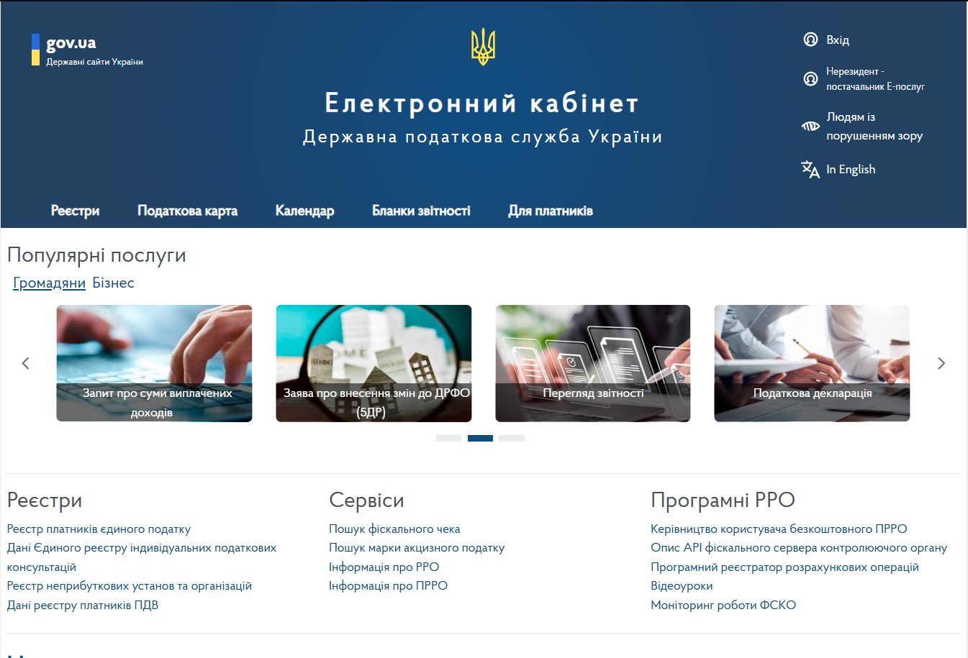
Електронний кабінет.
Взаємодія з платниками податків

Slide 2
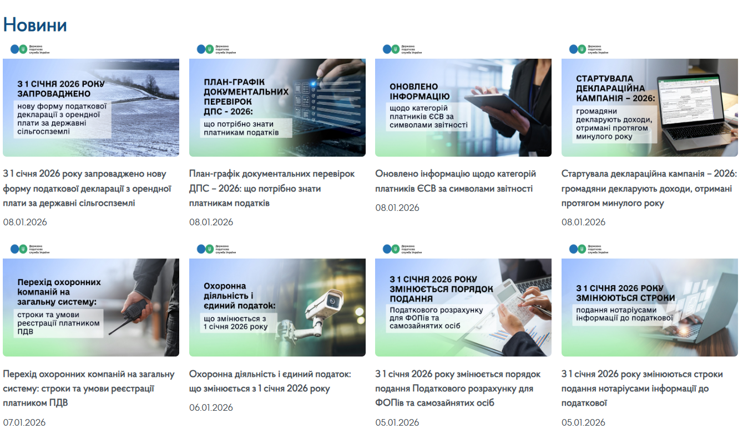
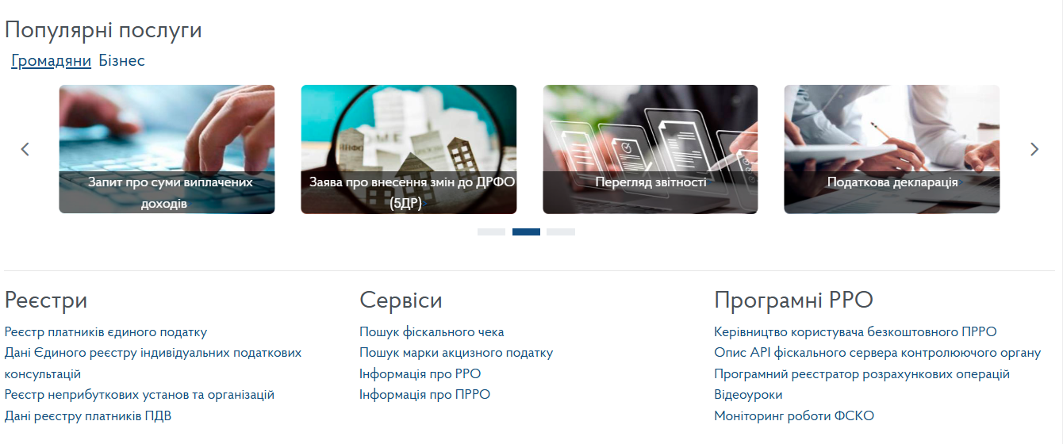
Відкрита частина електронного кабінету

Slide 3
Приватна частина електронного кабiнету
облікові дані платника
профіль платника
критерії добровільного дотримання законодавства
перегляд звітності
введення звітності
вхідні/вихідні документи
листування з ДПС
індивідуальні податкові консультації
заяви, запити для отримання інформації
стан розрахунків з бюджетом
єдиний рахунок
СЕА ПДВ
моніторинг ПН/РК
СЕА РПСЕ
реєстрація ПН/РК
реєстрація АН/РК
ЄРПН
ЄРАН
моніторинг ПН/РК
програмний РРО
дані РРО
податковий аудит
згоди на передачу інформації
інформація про бізнес-партнера
SAF-T
звіти CRS
ЕК для громадян
налаштування
допомога
повідомити про помилку
опис АРІ електронного кабінету
облік доходів і витрат для платників єдиного податку
третьої групи платників ПДВ

Slide 4
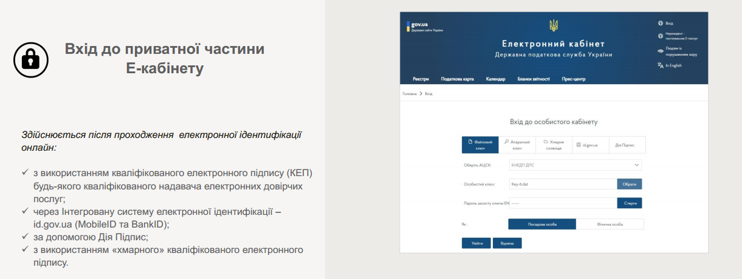
Електронний кабінет

Slide 5
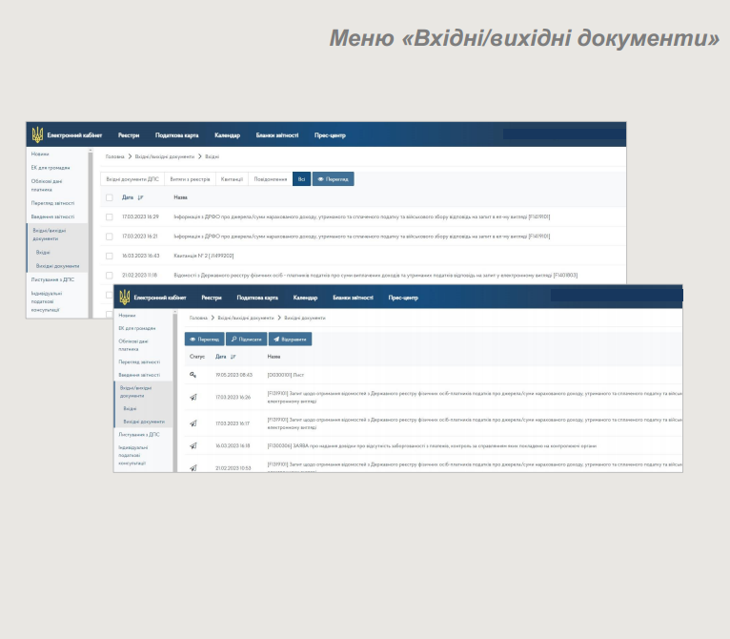
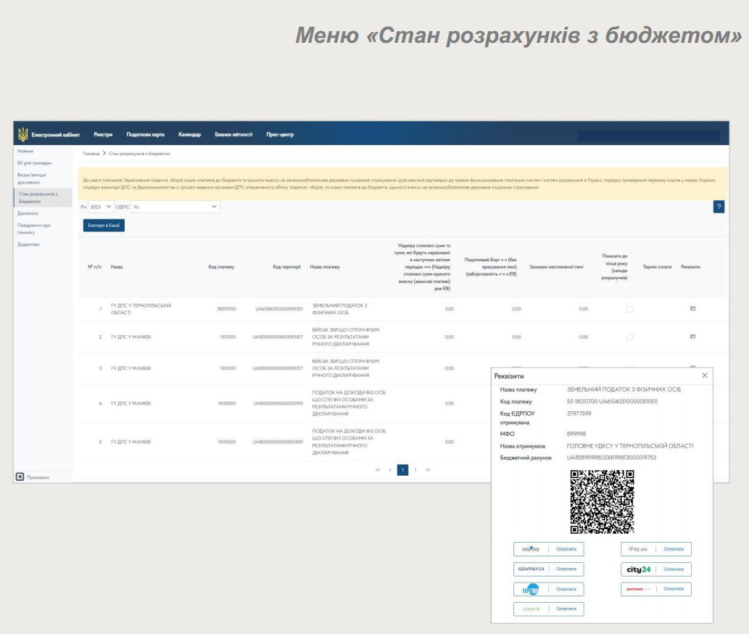
Електронний кабінет. Приватна частина

Slide 6
Сервіси для платників
акцизного податку
Сервіси для платників ПДВ
подання в електронному вигляді повідомлень, скарг на рішення Комісії ДПС про відмову у реєстрації податкових накладних/розрахунків коригування в ЄРПН;
реєстрація податкових накладних/розрахунків коригування
доступ до даних ЄРПН
сервіси системи електронного адміністрування ПДВ
розрахунок суми перевищення та результату порівняння даних податкової звітності з ПДВ та ЄРПН,
перелік операцій, зареєстрованих в СЕА ПДВ,
перелік всіх операцій з ПДВ-рахунком (тип транзакції, загальна сума поповнення рахунку, списання коштів з рахунку, заборгованість тощо)
аналітичні сервіси системи автоматизованого моніторингу відповідності
податкової накладної/розрахунку коригування оцінки ступеня ризиків
показник D (навантаження за останні 12 календарних місяців)
показник Р (сума ПДВ зазначена у зареєстрованих ПН/РК в ЄРПН у звітному періоді)
показники Позитивної податкової історії (ППІ)
інформація щодо відповідності платника ПДВ критеріям ризиковості
реєстрація акцизних накладних/розрахунків коригування
доступ до даних ЄРАН
сервіси системи електронного адміністрування реалізації пального та спирту етилового
перелік операцій, зареєстрованих в СЕА РПСЕ
перелік всіх операцій з ПДВ-рахунком (тип транзакції, загальна сума поповнення рахунку, списання коштів з рахунку, заборгованість тощо)
перелік акцизних складів та інформації щодо обладнання акцизного складу
результат зіставлення показників обсягів обігу та залишків пального та показників обсягів обігу спирту етилового

Slide 7
Сервіси для фізичних осіб (громадян) в Е-кабінеті
перегляд інформації про реєстраційні дані, дані про об’єкти оподаткування
перегляд податкових повідомлень – рішень щодо сум нарахованих податкових зобов’язань по податку на нерухоме майно, відмінне від земельної ділянки, транспортного податку та плати за землю
подання декларації про майновий стан і доходи
отримання відомостей про суми виплачених доходів з ДРФО
подання заяв за ф. № 1ДР, ф. № 5ДР, копій документів
сплата податків, зборів, платежів

Slide 8
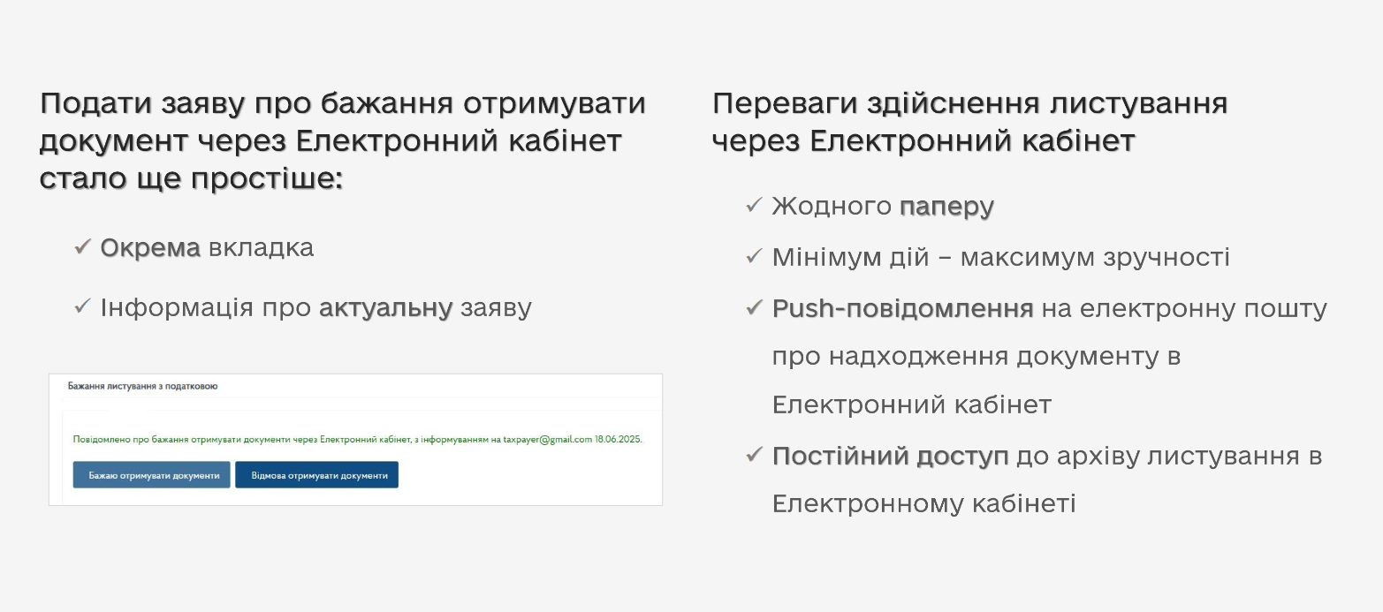
Листування з ДПС. Заява про бажання отримувати документ
через Електронний кабінет

Slide 9
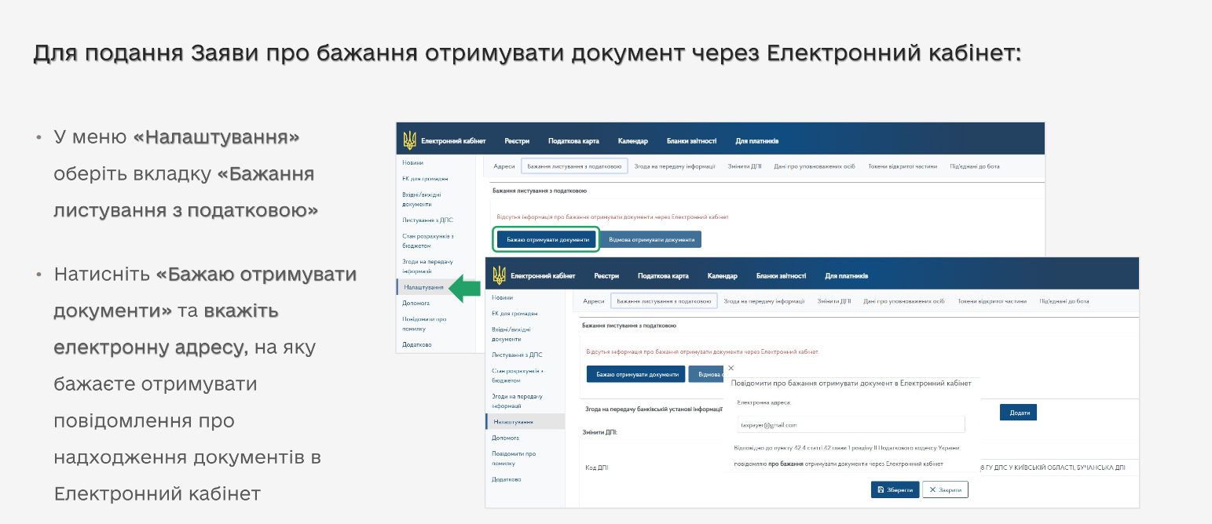

Slide 10
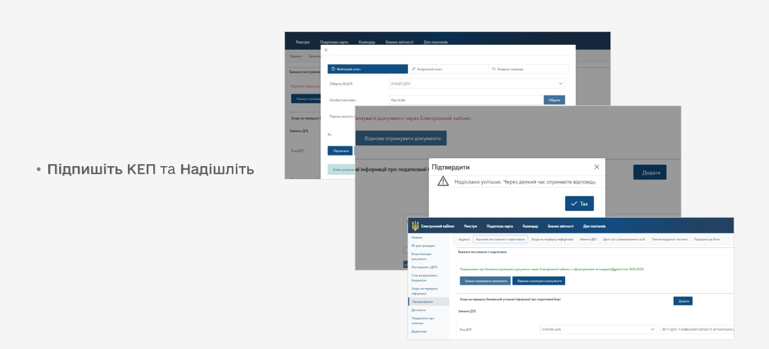

Slide 11
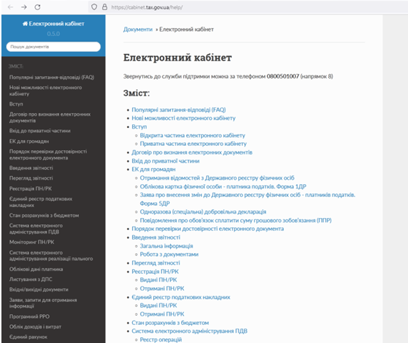
Допомога
В розділі «Допомога» відображено перелік запитань, що найчастіше надходять на гарячу лінію щодо роботи з електронним кабінетом. Цей перелік запитань та відповідей на них постійно актуалізується.

Slide 12
Детальна інструкція для користувачів електронного кабінету викладена у розділі «Для платників» / «Допомога» відкритої частини кабінету, де відображено перелік запитань, що найчастіше надходять на гарячу лінію щодо роботи з електронним кабінетом.
Також в розділі «Для платників» можна перейти до «Карти кабінету» та «Онлайн навчання» з інструктивними матеріалами.
Крім того, на сайті Державної податкової служби https://tax.gov.ua розміщений банер «Онлайн навчання», перехід за яким надає можливість ознайомитись із функціоналом та картою електронного кабінету, а також з презентаційними та інструктивними матеріалами для користувачів.
Консультації щодо електронних сервісів ДПС та подання звітних документів в електронному вигляді надаються за телефонами:
(048) 707-28-28, (048) 707-29-23

Slide 13
Дякую за увагу

